Slide 1
Učeča se šolska skupnost v očeh učencev
2.2 delavnica:

Slide 2
NAMEN DELAVNICE
Razpravljati o načelih učeče se šolske skupnosti z učenci.
Razmisliti, kako učinkovito se načela učeče se šolske skupnosti udejanjajo na šoli v očeh učencev.
Razmisliti o pristopih, ki bi pripomogli k še učinkovitejšemu učenju učencev.

Slide 3
POTEK DELAVNICE
Za omizjem oblikujte skupine po 4 in si razdelite vloge: vodja, zapisnikar, poročevalec in merilec časa.
Učitelj vsaki skupini dodeli eno izmed načel, zapisanih na shemi Načela učeče se šolske skupnosti.

Slide 4
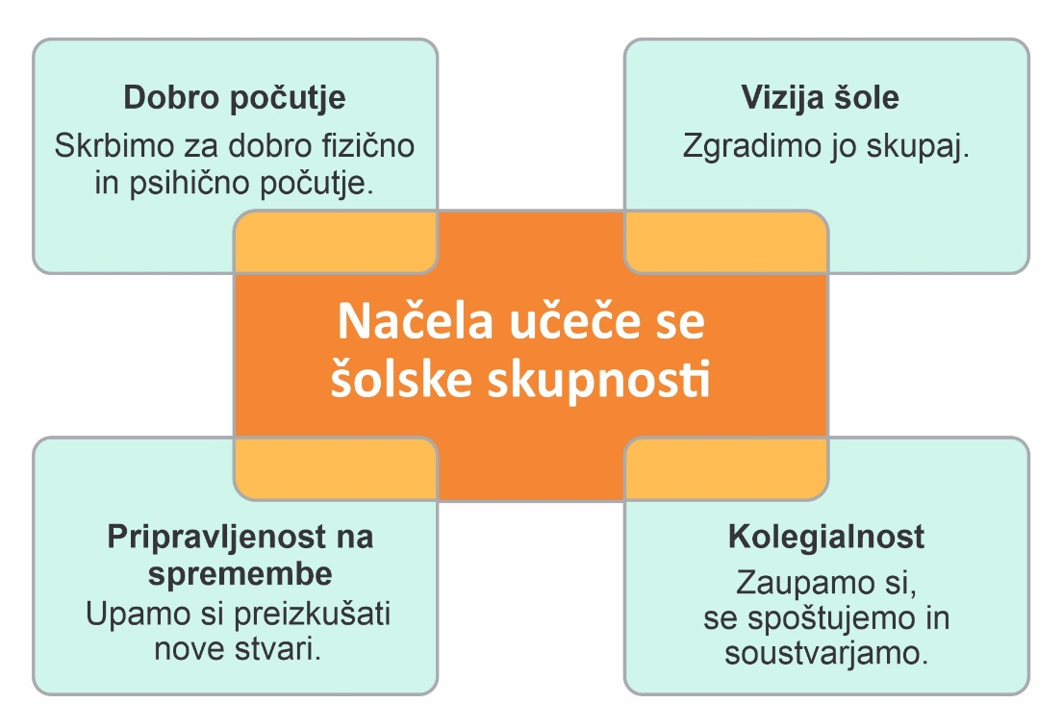

Slide 5
POTEK DELAVNICE
Vsak član zase prebere spodnji vprašanji ter razmisli o odgovorih.
VPRAŠANJI:
Kako izbrano načelo vpliva na to, kako uspešno in učinkovito se učim pri pouku?
Katere dejavnosti pri pouku bi omogočile, da bi se pri pouku učil-/a bolj učinkovito?

Slide 6
POTEK DELAVNICE
Vsak član poda odgovor (5 minut), nato vodja skupine vodi pogovor, pri katerem imajo člani skupine, glede na razmišljanja svojih sošolcev, možnost še kaj dodati.
Vsaka skupina zapiše, zakaj je načelo, ki jim ga je dodelil učitelj, pomembno za učinkovito učenje ter katere dejavnosti pri pouku bi učenje izboljšale.
Zapisnikar pri tem zapisuje dejavnosti v preglednico Zapisi razmišljanj.

Slide 8
POTEK DELAVNICE
Poročevalci skupin predstavijo svoje ugotovitve drugim skupinam (20 minut).
Učitelj povzame ugotovitve učencev in jih predstavi kolegom v delavnici 2.3.

